Slide 1
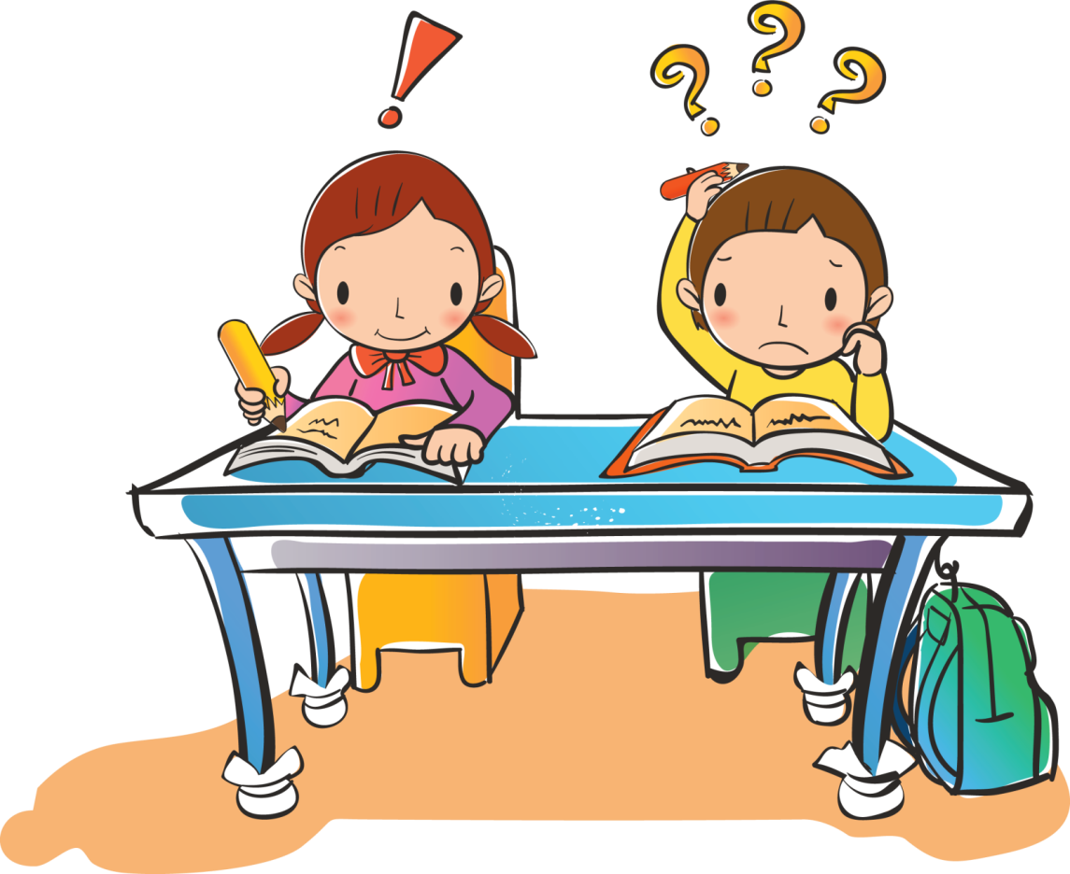
Классный час «Зачем нужно учиться?»

Slide 2
«Кто с детства знает, что труд есть закон жизни, кто смолоду понял, что хлеб добывается в поте лица…тот предназначен для больших дел, ибо в нужный день и час у него найдется воля и сила для совершения их».

Slide 3
Пословицы об учении
Ученье и труд рядом живут.
Знание и мудрость украшают человека.
Ученье свет, неученье – тьма.
Не стыдно не знать – стыдно не учиться.
Ученья корень горек, да плод сладок.
Ученье лучше богатства.
Рукой победишь одного, головой – тысячи.
Учиться никогда не поздно.
Тяжело в учение, легко в бою.
Азбука - к мудрости ступенька.
Учёный водит, неучёный следом ходит.
Кто грамоте горазд, тому не пропасть.
Красна птица опереньем, а человек – ученьем.
Ученье в счастье украшает, а в несчастье утешает.
Грамоте учиться вперёд пригодится.

Slide 4
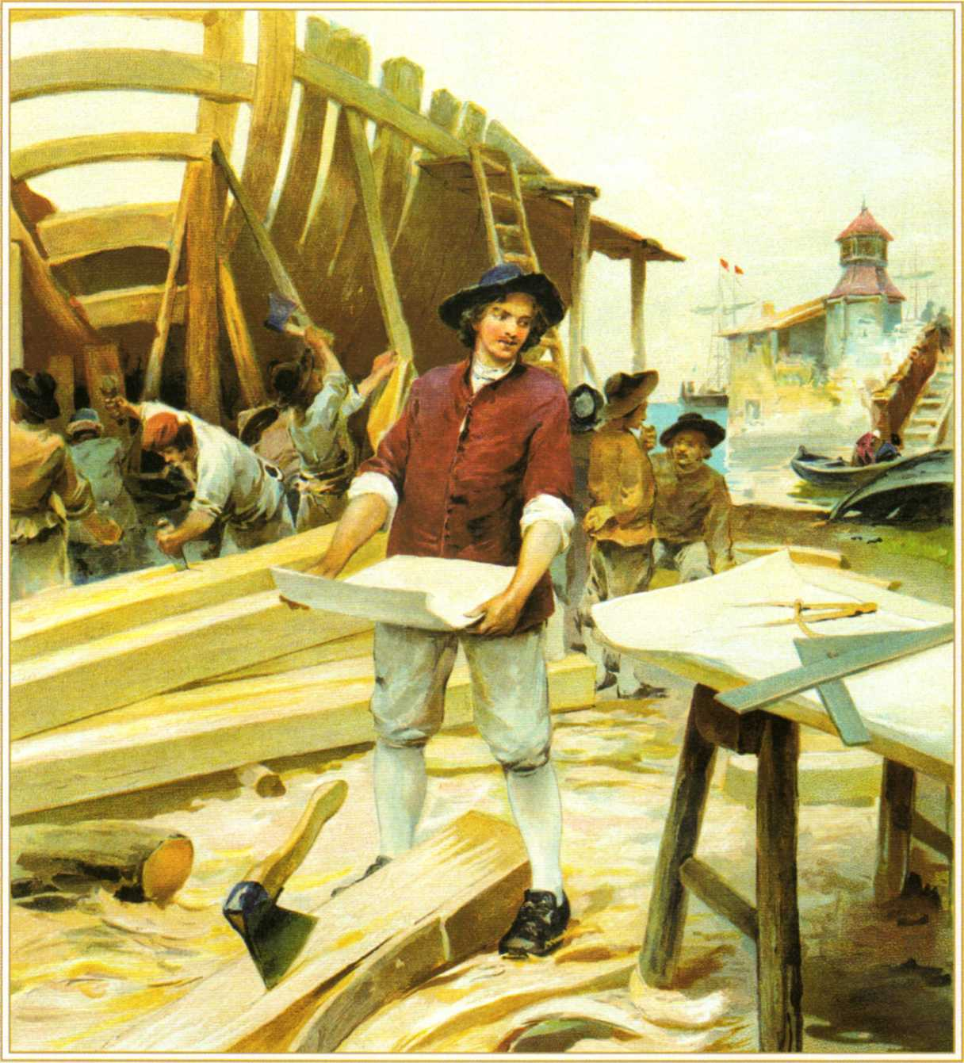
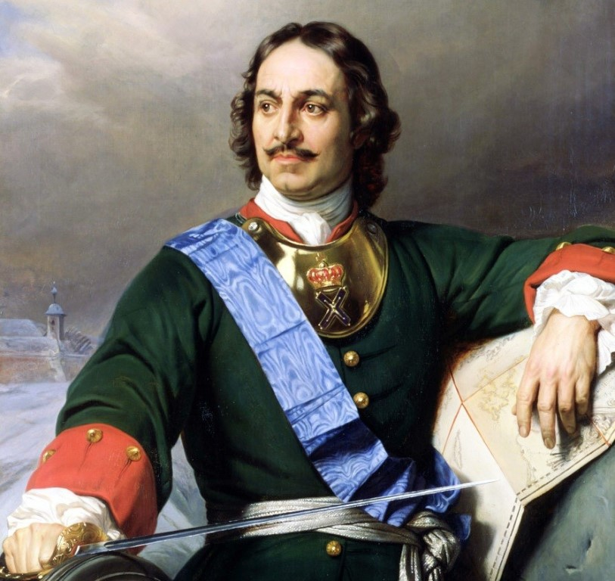
Петр Великий (Петр I)

Slide 5
«Незаконченные предложения»

Slide 6
Человек должен учиться, потому, что он человек. В.А.Сухомлинский.

